Slide 1


CEPC Accelerator physics EDR plans
Yiwei Wang
On behalf of the CEPC-AP group
15 March 2024

Slide 2
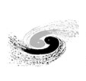

CEPC加速器物理EDR计划
面向EDR设计、迭代物理参数、明确物理需求。
优化物理设计，探索创新方案
进一步平衡对撞环、MDI、增能器、直线加速器、注入引出系统的参数要求，以获得更加优化的机器设计，进一步提高整体性能。

Slide 3
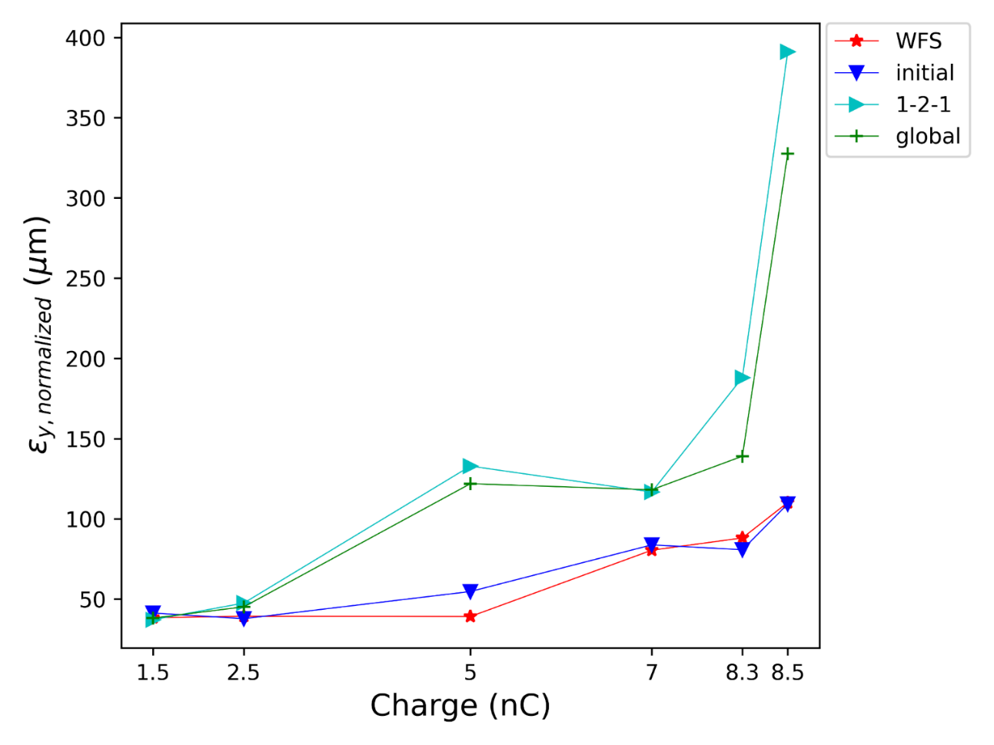
直线加速器
轨道校正优化
HEPS直线加速器WFS校正束流实验
CEPC直线加速器长度非常长，由于误差及尾场的影响，束流品质的保持具有非常大的挑战，其轨道校正是重中之重
在考虑残余色散/尾场影响下，“理想轨道”并非通常情况下的零，利用DFS/WFS校正可以有效的控制发射度增长，但对于大型加速器其应用受限于实际参数测量，目前考虑的策略是分段校正，需要针对此进行模拟研究
另外双束的轨道校正仍然是一个重要问题，需要考虑实际情况下的校正

Slide 4
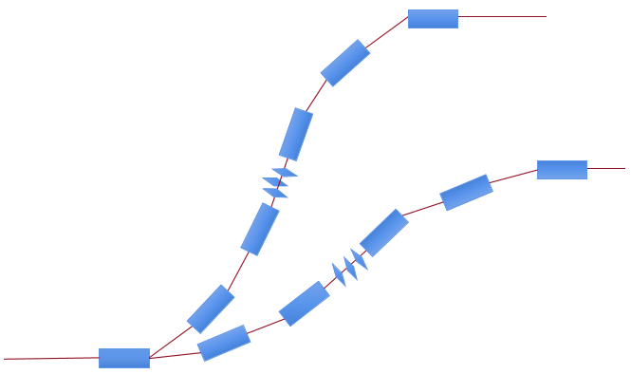
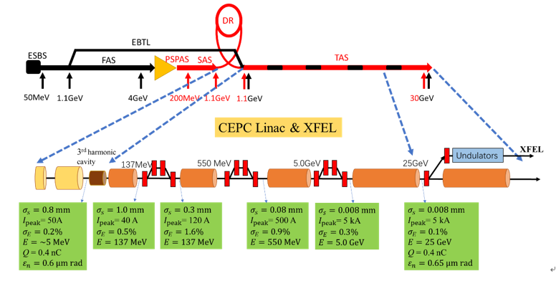
直线加速器
高能XFEL方案
光子能量50keV~100keV（国际最高的FEL）
将开展FEL方案设计、高亮度电子束流的注入器方案设计、与CEPC主直线的兼容性设计
将大大拓展CEPC直线加速器的能力
等离子体注入器方案
双束合并方案研究，常规方案电子枪单枪双束、MASK卡束均处于探索实验阶段，目前均无法满足大电荷量特殊分布双束团的产生问题

Slide 5
直线加速器
主题 | 工作内容 | 必要性 | 研究进度 | 亮点及意义 | 人员安排
Linac物理设计 | 轨道校正优化 | 直线加速器长度1.6km，轨道校正需要分段执行，另外束团电荷量高； 为获得更好的束流品质，需要逐段应用DFS/WFS校正 | 2024年深入设计优化； 2025年在HEPS进行更高电荷量的机器研究 | 高束团电荷量下束流品质的保持是极具挑战的工作，经过模拟研究和机器研究，可以为CEPC运行提供重要的经验 | 张相、孟才
 | 双束束流实验 | 双束运行是CEPC Z模式的必要运行模式，需要掌握器物理及技术 | 2024年在HEPS上进行双束束流实验 | 计划进行可调间隔的束流实验，不仅为CEPC双束运行积累经验，也可以进行物理研究 | 孟才、李京祎、张敬如、李为
 | 加速器可用性分析 | 为保证CEPC的积分亮度，直线加速器的高可用性是基本要求，针对可用性展开分析并给出提高可用性建议 | 2025年利用自开发程序进行相关研究（难点是各设备的可靠性数据） | 预先研究可用性，并讨论提高可用性的措施，为建设打下基础 | 杜磊、孟才
DR研究 | DR的误差分析 | 确保CEPC Damping ring的可行 | 2025年年完成误差分析 | 确保方案的可行性，为工程建设打下基础 | 王逗
XFEL研究 | 基于CEPC LINAC开展高能XFEL研究 | 可以充分利用CEPC高能直线加速器的潜能，另外可以产生50keV~100keV的硬XFEL | 2024年完成基础参数设计 2025年完成基础方案设计并与CEPC LINAC方案兼容 2026年~ 持续深入方案研究 | 开展高能XFEL的研究（光子能量远高于目前XFEL装置），为未来发展做好技术储备 | 刘中天、李为、徐雪怡、孟才
等离子体注入器方案 | 等离子体方案中直线加速器物理设计 | 完成从头到尾的物理设计 | 2024年完成双束合并方案的研究 2025年完成基本方案设计 2026~ 细化物理设计及误差分析 | 利用等离子体方案实现注入，其中双束方案将为束流驱动等离子体方案提供新的解决思路（大电荷量无损、可调的实现双束合并） | 李为、孟才

Slide 6
直线加速器经费需求
类别 | 经费 | 备注
设备费 | 11.5万 | 部分程序需要工作在Windows环境下且计算资源要求较高
差旅费 | 6万 | 参加国内会议及交流合作，15人次
国际会议费 | 16万 | 参加CEPC国际会议、参加如FEL、ARW等国际会议，预计8人次
出版费 | 1.5万 | 发表文章3~6篇
合计 | 35万

Slide 7
增强器
2024:
RF Beam loading effect study in the Booster.
Redundancy study for the BPM and correctors. Try to reduce the number of BPM, correctors, and also optimize the quadrupole’s length according to the cost issue.
Study of error tolerance and beam dynamics issues due to polarization
2025:
Injection efficiency simulations both at injection energy and extraction energy, especially for the swap-out injection scheme, including the effect of the transverse-mode coupling instability and errors.
Dynamic simulations with complete set of errors to check the transmission efficiency.
Check the possibility of lower power consumption with faster booster ramping scheme.
2026:
Booster table ramping design is proposed.
Booster machine/beam commissioning plan is proposed.
Instrumentation and beam-tuning scheme to control beam parameters in top-up injections, including to reduce effects from beam tail/halo particle loss on detector backgrounds and the final focus (FF) quadrupole quenching is devised.
经费需求：40万
人员安排：王逗、季大恒、刘瑜冬、崔小昊、辛天牧、段哲

Slide 8
对撞环
建立更加真实的束流光学设计（从源考虑、重新整体设计及优化）
  复杂的对撞区元件（螺线管、四极铁、多极子自洽建模）
  极化系统（ Compton polarimeters、Wigglers、Spin rotators）
  gamma光系统（Wiggler、Undulator等）
  能量测量系统
研究鲁棒性更好的lattice设计
  以降低对各种误差效应的敏感性
  探索四六极组合铁方案，两者准直锁定，解决BBA问题。
进一步优化lattice + 束束+ beamstrahlung束流寿命
  尤其Z模式寿命要求很高：直线重复频率、booster流强限
  平衡加速器系统参数以降低寿命要求，并优化对撞环束流寿命
对撞点调谐、lattice误差引起的亮度降低的束束性能调整设计
  能量、工作点、局部耦合参数、轨道

Slide 9
对撞环 (cont.)
建立首圈注入、调谐、运行和不同模式切换等算法。
研究更加完整的静态误差效应及全局误差校正
  基于束流的准直、长程准直误差、高阶场误差、BPM、双孔径二极铁两孔径场系统误差
研究各种动态误差效应和可能的反馈（工作点、轨道，快轨道反馈）
  各种抖动源、选址有关的地面运动、潮汐效应等
建立调束和运行的工具。
研究束束作用在机器误差、束流光学非线性、阻抗及其他集体效应下对亮度的影响。

Slide 10
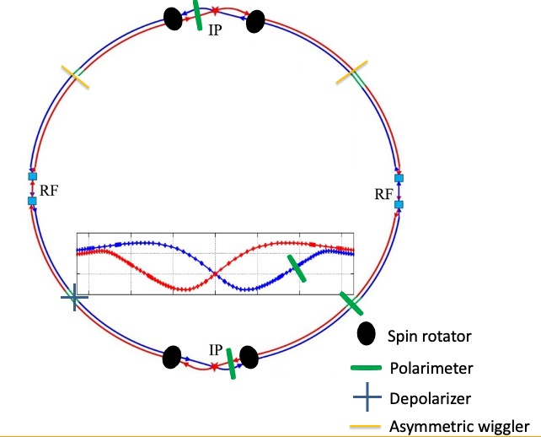
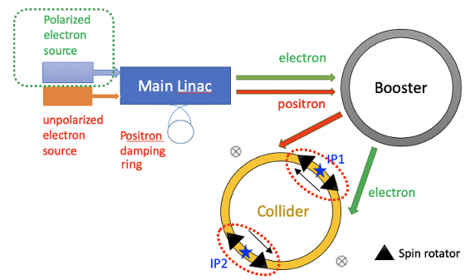
Lattice design to enable polarized beam applications
Colliders: Compton polarimeters Wigglers Spin rotators | Injector: A bypass for polarized electron source Positron damping ring: raise energy Booster: lattice optimization for better polarization transmission

Slide 11
对撞环经费需求
人员安排：
Lattice及非线性：王毅伟、张源 、段哲、崔小昊、马安德等研究生3名
误差：王斌、季大恒、魏源源
计算服务及软件费（7万元）
  寿命优化、误差模拟等
差旅费（7万元）
  国内差旅费3人次/年*4年*0.6万元/人次=7万元
国际合作与交流费（18万元）
  国际来访及派出共计6人次*3万元/人次=18万元
学生劳务费（15万元）
  研究生3名，5万元/年*3年=15万元
出版费（3万元）
  文章发表

Slide 12
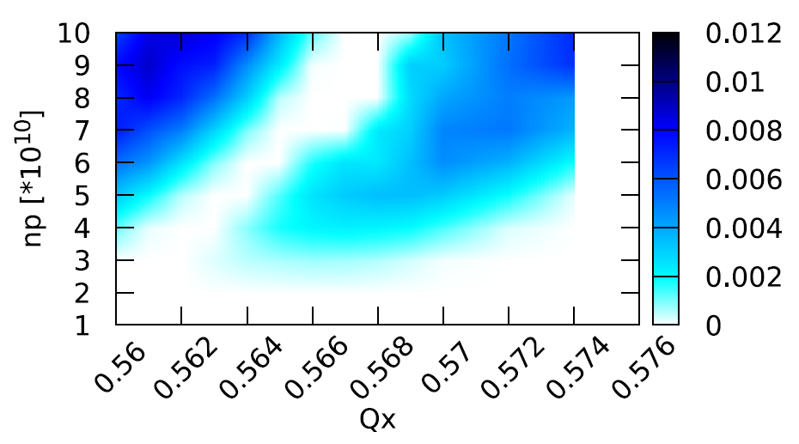
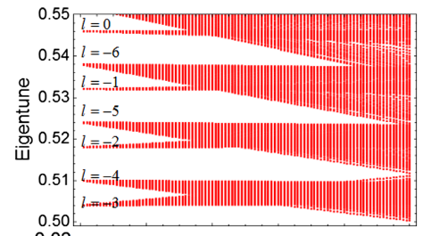
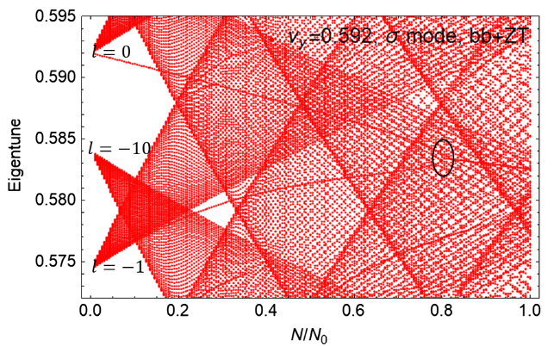
束束作用
束束作用
  Hourglass/disruption 效应的分析
  PIC 的 GPU 高效平行
  Soft-Gaussian 方法的精度改进
束束作用与单粒子动力学
  误差效应对峰值亮度、不稳定性及寿命的影响
    非线性色品
    广义耦合色品
  同步辐射的分析研究
束束作用与集体效应
  水平头尾不稳定性的抑制
  电子云
  逐束团反馈系统的影响
前期工作对 CEPC/FCCee 的设计有重要影响：在CEPC/FCCee 都发现 CDR 模式不能正常稳定对撞，推动了设计的优化。
对理解SuperKEKB 的稳定对撞的工作点选择，有重要帮助。
3. 参与了 FCCee 及 SuperKEKB 的合作研究，以我方为第一作者，发表 FCCee 相关会议文章
目标：引领相关领域的研究
人员：张源、王娜等及研究生2名
经费需求：40万元

Slide 13
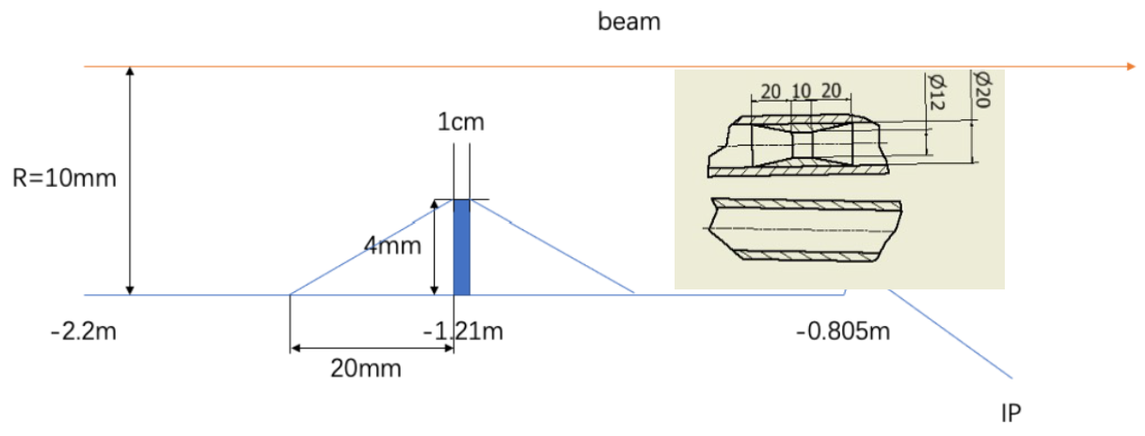
MDI
H.Y.Shi, B.Wang, S.Bai
Background EDR Plan:
A. Natochii
Improve the efficiency and accuracy of background simulation to narrow the difference with future experiments, including the improve the quality of the all the generation tools, the interface between different tools.
Apply and test the toolkit on existing machines like BEPCII and SuperKEKB.
Photon BG
Beam loss BG
Injection BG
A. Natochii
Shielding EDR plan:
Tungsten alloy IR beam pipe
Combined iron and tungsten yoke of SC magnet
Masks will be processed and manufactured along with Tungsten alloy IR beam pipe

Slide 14
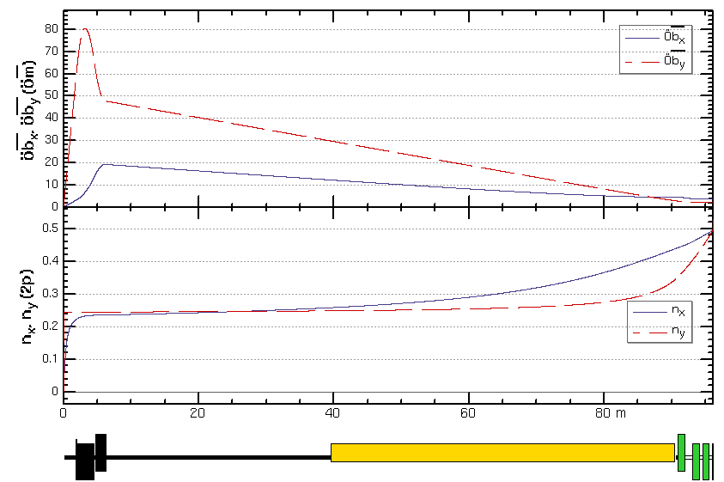
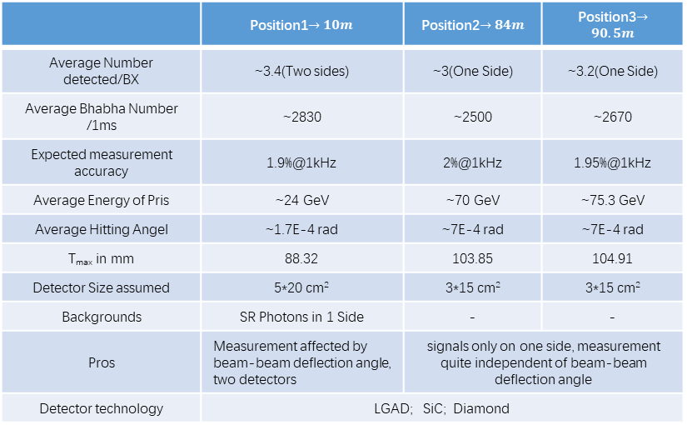
MDI
M.Li, P.Bambade, D.Wang
S.Y.Hou, L.Zhang etc on
Fast luminosity tuning system
With very small beam sizes at IP and the presence of strong FFS quadrupoles in the CEPC, the luminosity is very sensitive to the mechanical vibrations, Fast Luminosity Tuning System, including fast BPMs and fast luminosity monitor, would be necessary for CEPC.
Currently,
Using 4 sets of BPMs each ring and located at or near the largest beta function can be used for vertical orbit feedback in principle.
The Fast Luminosity Monitor are needed as input to luminosity optimization and feedback. We already have some candidate positions and potential detector solutions.
IP
1
2
3
 | Position1$→10m$ | Position2$→84m$ | Position3$→90.5m$
Average Number detected/BX | ~3.4(Two sides) | ~3(One Side) | ~3.2(One Side)
Average Bhabha Number /1ms | ~2830 | ~2500 | ~2670
Expected measurement accuracy | 1.9%@1kHz | 2%@1kHz | 1.95%@1kHz
Average Energy of Pris | ~24 GeV | ~70 GeV | ~75.3 GeV
Average Hitting Angel | ~1.7E-4 rad | ~7E-4 rad | ~7E-4 rad
T_{max} in mm | 88.32 | 103.85 | 104.91
Detector Size assumed | 5*20 cm² | 3*15 cm² | 3*15 cm²
Backgrounds | SR Photons in 1 Side | - | -
Pros | Measurement affected by beam-beam deflection angle, two detectors | signals only on one side, measurement quite independent of beam-beam deflection angle
Detector technology | LGAD; SiC; Diamond
Plan in EDR
More detailed simulations to study, including determine the detailed location and quantity of BPMs and the reaction between the primary Bhabha scattering electrons and beam pipe, as well as the design of detectors and feedback .
The detailed design of the detectors.

Slide 15
经费及人员安排（合计40万元）
计算服务费（14万元）
差旅费（6万元）
国际合作与交流费（10万元）
学生/博士后劳务费（10万元）
MDI：白莎、石澔玙、刘瑜冬、许威（博后）、王逗、王毅伟、李萌（研究生）、马安德（研究生）

Slide 16
阻抗和集体效应
阻抗限制流强和亮度
加速器建成阻抗就确定了
⇒ 设计阶段必须对阻抗及其影响进行准确评估，EDR阶段尤其重要
⇒ 需要硬件系统的input
随着硬件设计深入，进一步完善阻抗模型
阻抗优化与有效控制
⇒ 与硬件系统迭代优化设计
横向宽带阻抗限制单束团流强阈值
基于完善阻抗模型开展自洽评估，并验证抑制措施
纵向/横向宽带阻抗限制对撞亮度和稳定工作点区间
阻抗限制因素
电阻壁阻抗限制总流强，τ~2ms
模拟验证强反馈有效性以及对亮度的扰动
其他窄带阻抗限制总流强
详细评估窄带阻抗模式，验证模式抑制方案
CEPC特殊参数空间带来的新的阻抗不稳定性问题（如阻抗理论、不同效应耦合机制）
电子云 ⇒ 依赖于理论模型参数选择，没有足够的安全裕量 ⇒ 需要明确安全裕量+可能的抑制措施
发展电子云模拟程序，研究不同外部磁场下电子云密度和稳定性
NEG镀膜特性测量：厚度，均匀度，二次电子发射系数

Slide 17
经费及人员安排（合计77万元）
材料费&测试化验加工费（24万元）
  用于阻抗测量加工、采购，电子云测量分析等
差旅费（6万元）
  国内差旅费10人次*0.6万元/人次=6万元
国际合作与交流费（12万元）
  国际来访及派出共计4人次*3万元/人次=12万元
学生/博士后劳务费（35万元）
  研究生1名，5万元/年*3年=15万元
  博士后1名，10万元/年*2年=20万元
王娜、刘瑜冬、张源、田赛克、许海生、苏金六（研究生）、潘立维（研究生）、李锦涛（研究生）、刘雨柘（研究生）

Slide 18
逐束团横向反馈系统与储存环lattice不匹配状态下的
阻尼机制及其不稳定性影响
研究必要性：（1）横向逐束团反馈系统是抑制CEPC中耦合束团不稳定性抑制的必须选择
（2）CEPC的高流强，高稳定性束流必须要求逐束团反馈系统处于稳定性的工作状态
（3）BEPCII的实际运行（反馈漂移or环lattice漂移）现象证明该匹配直接影响了亮度的急剧降低
（4）横向反馈系统与环lattice不匹配超过限制导致束流某些不稳定性模式激励（SuperKEK亮度限制之一）
研究内容：（1）失配下的反馈阻尼率下降的物理机制分析
（2）反馈功率饱和+失配下的阻尼率变化物理分析
（3）考虑反馈系统误差+失配+反馈功率饱状态下的阻尼率变化物理分析
（4）引入耦合束团不稳定性后，反馈饱和+失配+反馈误差的耦合束团不稳定性研究（理论分析+模拟）

Slide 19
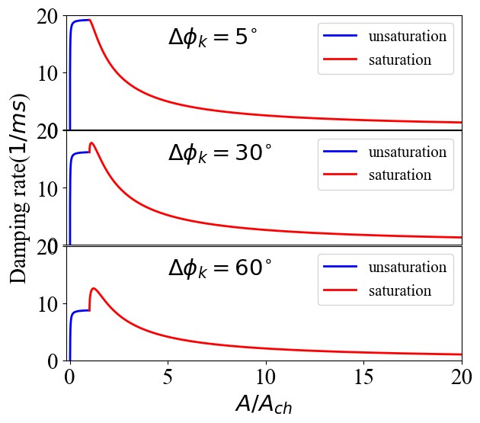
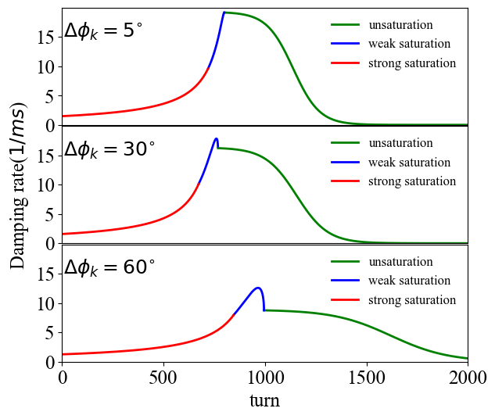
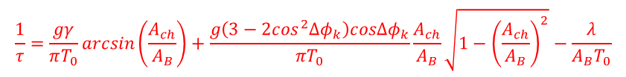
研究进展：反馈物理机制、考虑误差、反馈功率饱和下的阻尼率进行了初步分析，结果如下：
$$\frac{1}{τ}=\frac{gγ}{πT_{0}}arcsin\left(\frac{A_{ch}}{A_{B}}\right)+\frac{g\left(3−2\cos^{2}∆φ_{k}\right)cos∆φ_{k}}{πT_{0}}\frac{A_{ch}}{A_{B}}\sqrt{1−{\left(\frac{A_{ch}}{A_{B}}\right)}^{2}}−\frac{λ}{A_{B}T_{0}}$$
反馈阻尼：
$$（理论推导出的反馈阻尼率随lattcie偏差下的变化，首次理论分析）$$
$BEPCII$中正在申请机器研究时间对上述理论分析进行验证
预期成果：（1）理论上定量给出反馈系统对CEPC耦合束团不稳定性抑制的最大偏离度
（2）物理上给出针对不匹配予以调整的方法措施（反馈系统&环lattice进行反馈调整，“反馈的反馈” ）
（3）针对CEPC横向反馈系统提出考虑上述偏差后的参数要求
经费预算：（1）模拟分析计算： ~30万
（2）结果分析及与国外专家会议讨论：~10万
（3）实验验证及测量：~20万
人员安排：刘瑜冬、苏金六、研究生2名
合计：~60万

Slide 20
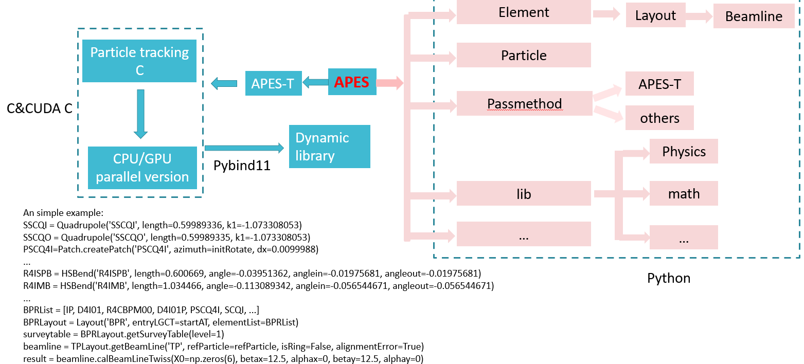
面向 CEPC 的束流动力学软件开发
Motivation
  新的工具需要自恰的处理多种问题的复合效应（强同步辐射、束致辐射、双环耦合、optics 误差）
  提升模拟研究的预测精度
  发展自主工具，实现领跑
目标统一框架下，应对所有的需求
  Optics 设计
    Lattice 设计优化
    亮度调节设计
  模拟跟踪：
    加速器物理研究（亮度性能、不稳定性、寿命、注入）
    支撑机器保护设计研究
    支撑本底研究
  未来的调束
    以 BEPCII 为测试，进行布置
    CEPC 的调束模拟
  AI 优化的底层支持

Slide 21
总体研究方案
Python/numpy/pandas , extension to C/C++/Fortran
软件设计：可用性、可维护性、可持续发展
最新的加速器物理研究及计算机技术 MPI/GPU
  支持 CUDA (NVIDIA)
  国产 GPU 支持
与高能所其他项目团队紧密联系 BEPCII-U/HEPS/CSNS

Slide 22
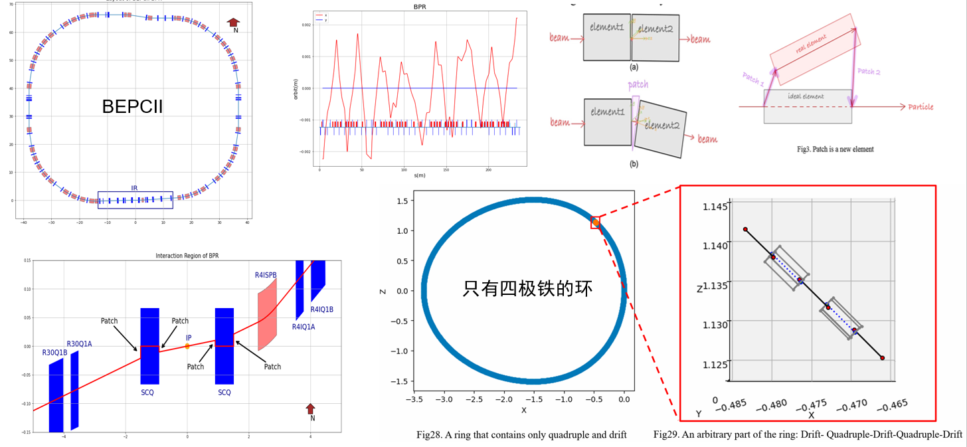
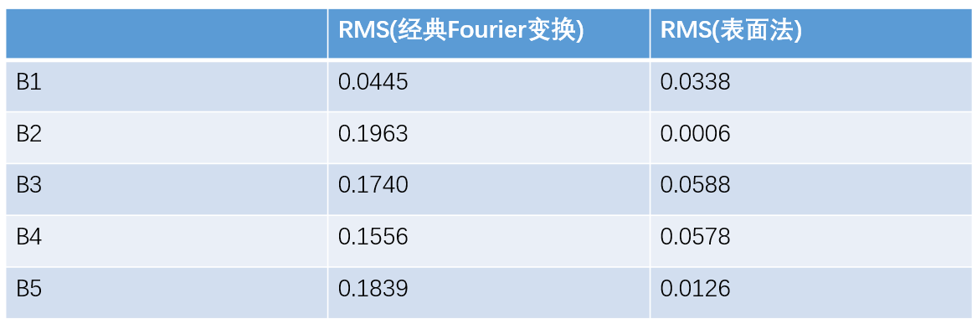
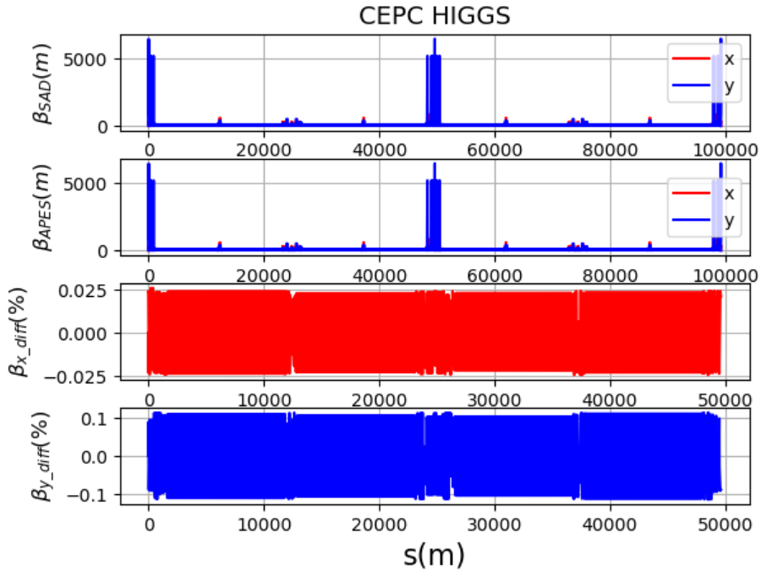
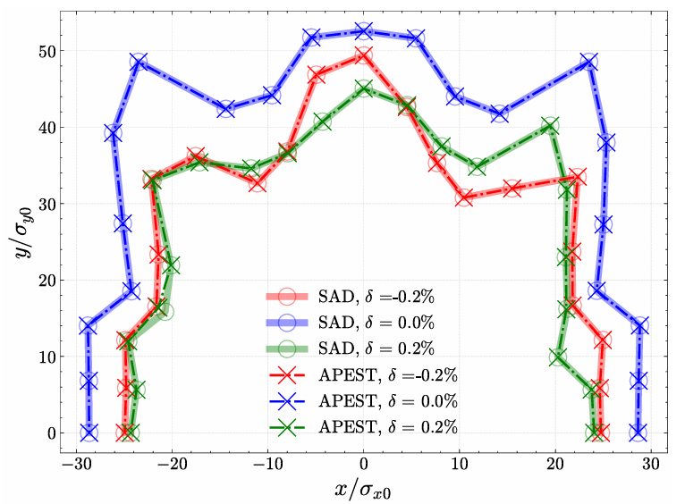
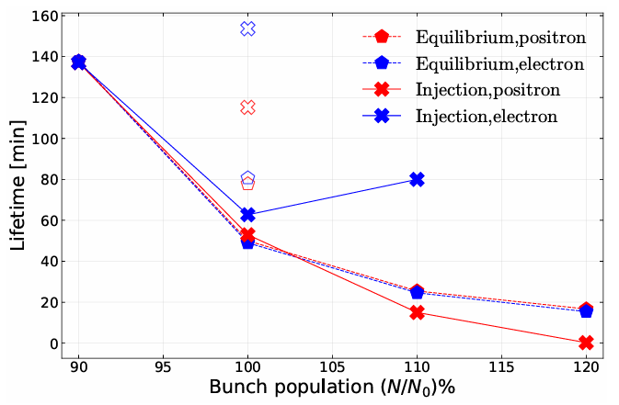
主要工作内容
整体加速器的精确建模
元件的精确建模
Optics 参数的计算
多个重要物理效应的自恰模拟
功能性的效率提升
各种维护、改进相关工作
SuperKEKB
CEPC

Slide 23
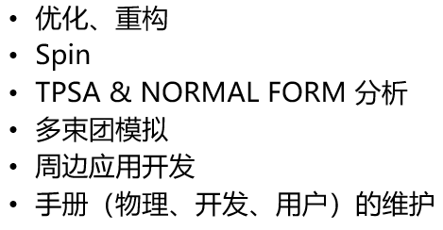
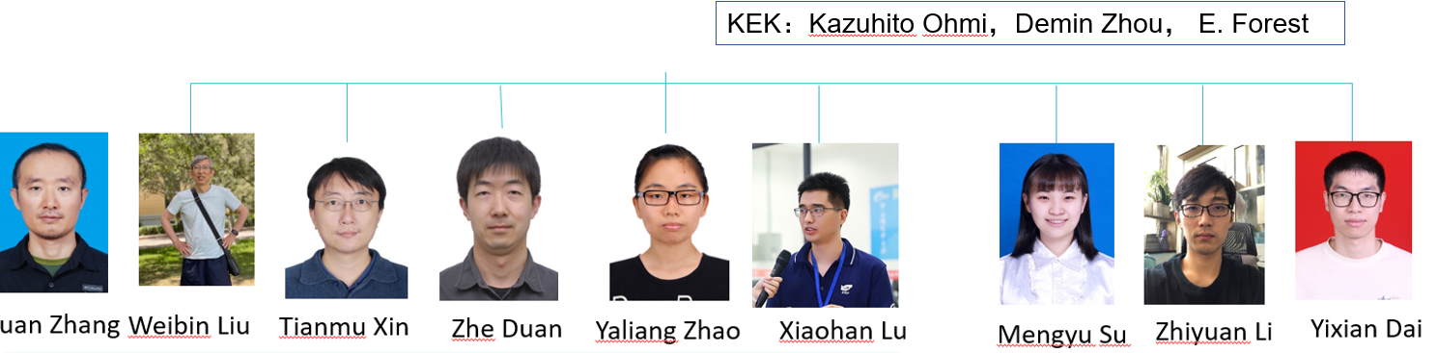
人员需求及预算（50 万）
主要支出：
学生、博士后劳务
会议、出访交流
工具的发展离不开长期的支持和维护和改进：
MAD8->MAD9->MADX->MADNG
EPFL-Xsuite；SAD；BMAD；ELEGANT；AT

Slide 24
注入引出系统和机器保护系统 EDR 计划
项目 | 必要性 | 目前状态
1. 优化注入/引出系统的设计 | 更好的优化注入引出设计，可以降低磁铁等硬件的制造难度和成本，提高粒子束流的稳定性和精度，从而减少系统误差，降低运行成本。 | TDR阶段已经给出了注入引出的base-line设计，满足设计的流强和亮度要求
2. 包含足够误差的注入/引出过程的完整模拟工作 | 模拟中包含足够的误差可以使模拟更贴近真实的工作环境，可以帮助优化注入/引出系统的设计，降低束损，提高系统的性能和可靠性。 | TDR阶段，对注入引出的关键部分做了模拟，证明了设计的可行性。
3. 对束流垃圾桶中的束损及其对环境的影响进行模拟 | 通过模拟束流垃圾桶中的束损及其对环境的影响，可以更好地理解和评估束流损失的潜在影响，最大限度地减少束流损失对环境和设备的影响。 | 根据设计参数，估算了束流垃圾桶中的能量沉积
4.根据SAD模拟结果，确定collimator的设计参数，包括尺寸、材料和位置 | 环形对撞机中的collimator系统不仅能够保护设备和人员安全，还能够提高实验的准确性和可重复性 | 根据程序对粒子在对撞区等关键位置的损失情况，给出了初步的collimator排布
5.对collimator中的粒子损失和能量沉积进行详细模拟。 | 了解突发束流损失情况下，collimator 上的能量沉积和次生粒子分布，评估束流丢失容限以及collimator的损伤情况,评估准直孔径对阻抗的影响 | 目前根据已有数据做了简略分析。

Slide 25
经费需求及人员安排
1 软件费~3万
2. collimator模拟机时费用~40万
3. 差旅评审费~5万
合计：48万
人员安排：崔小昊、王欲听（博后）、唐光毅、白莎

Slide 26
SPPC
开展注入器概念设计、SPPC更新束流准直系统设计
SPPC研究同步辐射效应和束流屏设计
采用更为真实的误差模型研究束流动力学
进一步研究束束和纵向动力学
SPPC根据CEPC设计进展优化布局
确定CEPC和SPPC对撞机以及探测器的几何兼容方案
成员：唐靖宇、王毅伟、许皓程（研究生）、刘瑜冬、苏金六（研究生）
经费需求：30万，主要用于计算、差旅及研究生费用。

Slide 27
姓名00 | 职务/职称 | 职责 | 工作单位
高杰 | 研究员 | 总体 | 中国科学院高能物理研究所
于程辉 | 研究员 | 总体 | 中国科学院高能物理研究所
王毅伟 | 副研究员 | 对撞环、SPPC、MDI、束流动力学及调束软件 | 中国科学院高能物理研究所
张源 | 研究员 | 对撞环、束流动力学及调束软件 | 中国科学院高能物理研究所
王斌 | 助理研究员 | 对撞环 | 中国科学院高能物理研究所
季大恒 | 副研究员 | 对撞环、增强器 | 中国科学院高能物理研究所
魏源源 | 副研究员 | 对撞环、增强器 | 中国科学院高能物理研究所
段哲 | 青年研究员 | 对撞环、增强器、束流动力学及调束软件 | 中国科学院高能物理研究所
崔小昊 | 副研究员 | 对撞环、增强器、注入引出及垃圾桶束线、机器保护 | 中国科学院高能物理研究所
马安德 | 研究生 | 对撞环、MDI、束流动力学及调束软件 | 中国科学院高能物理研究所
王逗 | 副研究员 | 增强器、MDI | 中国科学院高能物理研究所
孟才 | 青年研究员 | 增强器、直线加速器 | 中国科学院高能物理研究所
辛天牧 | 青年研究员 | 增强器、束流动力学及调束软件 | 中国科学院高能物理研究所
王娜 | 研究员 | 增强器、束流集体效应及阻抗测量 | 中国科学院高能物理研究所
刘瑜冬 | 副研究员 | 增强器、MDI、束流集体效应及阻抗测量、SPPC | 中国科学院高能物理研究所
许海生 | 研究员 | 增强器、束流集体效应及阻抗测量 | 中国科学院高能物理研究所
白莎 | 副研究员 | MDI、注入引出及垃圾桶束线、机器保护 | 中国科学院高能物理研究所
石澔玙 | 助理研究员 | MDI | 中国科学院高能物理研究所
许威 | 博后 | MDI | 中国科学院高能物理研究所
李萌 | 研究生 | MDI | 中国科学院高能物理研究所
李京祎 | 研究员 | 直线加速器 | 中国科学院高能物理研究所
杜磊 | 副研究员 | 直线加速器 | 中国科学院高能物理研究所
刘中天 | 研究生 | 直线加速器 | 中国科学院高能物理研究所
李为 | 研究生 | 直线加速器 | 中国科学院高能物理研究所
王欲听 | 博后 | 注入引出及垃圾桶束线、机器保护 | 中国科学院高能物理研究所
唐光毅 | 助理研究员 | 注入引出及垃圾桶束线、机器保护 | 中国科学院高能物理研究所
刘渭滨 | 研究员 | 束流动力学及调束软件 | 中国科学院高能物理研究所
赵亚亮 | 高级工程师 | 束流动力学及调束软件 | 中国科学院高能物理研究所
卢晓含 | 副研究员 | 束流动力学及调束软件 | 中国科学院高能物理研究所
李志远 | 研究生 | 束流动力学及调束软件 | 中国科学院高能物理研究所
苏梦雨 | 研究生 | 束流动力学及调束软件 | 中国科学院高能物理研究所
戴亦贤 | 研究生 | 束流动力学及调束软件 | 中国科学院高能物理研究所
田赛克 | 副研究员 | 束流集体效应及阻抗测量 | 中国科学院高能物理研究所
苏金六 | 研究生 | 束流集体效应及阻抗测量、SPPC | 中国科学院高能物理研究所
李锦涛 | 研究生 | 束流集体效应及阻抗测量 | 中国科学院高能物理研究所
刘雨柘 | 研究生 | 束流集体效应及阻抗测量 | 中国科学院高能物理研究所
许皓程 | 研究生 | SPPC | 中国科学院高能物理研究所
人员统计共37名
研究员：7名
副研究员：14名
助理研究员：3名
研究生：11名
博后：2名

Slide 28
CEPC加速器物理EDR计划经费统计
总经费 500万
直线加速器 35万
增强器 40万
对撞环 50万
束束作用 40万
束流动力学及调束软件 50万
阻抗和集体效应 77万
逐束团反馈 60万
MDI 40万
注入引出及垃圾桶束线、机器保护 48万
SPPC 30万
总体 30万

Slide 29
CEPC 2024重点集群指南提交
Higgs/Z/W/ttbar能区高亮度对撞机关键加速器物理问题研究
环形正负电子对撞机将工作在Higgs/Z/W/ttbar能区，采用大流强、小束流发射度、对撞点极小beta函数、大Piwinski角Crab-Waist对撞。
研究目标：通过该研究，给出合理且可以实现的Higgs/Z/W/ttbar能区环形正负电子对撞机设计，以保证CEPC加速器的高亮度运行。
重点研究如下关键加速器物理问题：
强辐射效应下高亮度对撞机束流光学设计以获得足够长的束流寿命（含整体设计、非线性校正、误差校正等）；
强束束相互作用下束流集体效应、非线性等多种复合效应的模拟及抑制。
  考虑各种效应并优化束流寿命、自洽模拟lattice非线性、集体效应、反馈系统和束束等复合效应
  抑制lattice非线性、集体效应、束束、自旋等引起的复合不稳定性效应
短束流寿命情况下的束流注入方法（含增强器、直线加速器、输运线）；
    CEPC直线加速器非常长，束流品质的保持具有非常大的挑战。研究轨道校正，尤其双束轨道校正。
    考虑误差的置换注入效率
开展FEL方案设计、高亮度电子束流的注入器方案设计、与CEPC主直线的兼容性设计，将大大拓展CEPC直线加速器的能力。

Slide 30
CEPC 2024重点集群指南提交
Higgs/Z/W/ttbar能区高亮度对撞机关键加速器物理问题研究
超高能束流的对撞亮度优化方法
  对撞点调谐、lattice误差引起的亮度降低的束束性能调整设计
  MDI的影响
  调束工具
开发束流动力学模拟软件
  目标新的工具需要自恰的处理多种问题的复合效应（强同步辐射、束致辐射、双环耦合、optics 误差），提升模拟研究的预测精度，发展自主工具，实现领跑
  整体加速器的精确建模、元件的精确建模、Optics 参数的计算、多个重要物理效应的自恰模拟、功能性的效率提升
高极化度对撞设计
利用人工智能深度优化加速器设计及调束模拟

